Slide 1
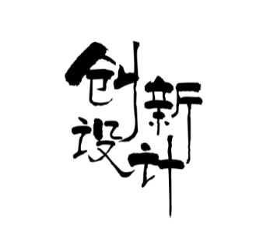
INNOVATIVE
DESIGN
第八章 平面解析几何
第12节 定点、定线问题

Slide 2
解析几何中的定点、定线问题是高考考查的热点,难度较大,是高考的压轴题,定点问题的类型一般为直线过定点与圆过定点等;定线问题的类型一般是证明或探究动点在直线上.

Slide 3
目 录
课时对点精练
CONTENTS

Slide 4

题型一 定点问题
角度1 直线过定点
例1 (2025·郑州质检节选)已知椭圆E:$\frac{x^{2}}{a^{2}}$+$\frac{y^{2}}{b^{2}}$=1(a>b>0)过点(0,1),且焦距为2$\sqrt{3}$.
(1)求椭圆E的标准方程.
解 依题意有b=1,c=$\sqrt{3}$,
∴a²=b²+c²=4,
∴椭圆E的标准方程为$\frac{x^{2}}{4}$+y²=1.

Slide 5

(2)过点S(1,0)作两条互相垂直的弦AB,CD,设弦AB,CD的中点分别为M,N.证明:直线MN必过定点.
证明 设l_{AB}:x=my+1(m≠0),A(x₁,y₁),B(x₂,y₂),
则l_{CD}:x=-$\frac{1}{m}$y+1(m≠0),
联立得$\left\{\begin{matrix}x=my+1, \\ x^{2}+4y^{2}=4,\end{matrix} \right.$故(m²+4)y²+2my-3=0,
Δ=16m²+48>0,y₁+y₂=$\frac{−2m}{m^{2}+4}$,
∴x₁+x₂=m(y₁+y₂)+2=$\frac{8}{m^{2}+4}$,故M$\left(\frac{4}{m^{2}+4},\frac{−m}{m^{2}+4}\right)$,

Slide 6

由-$\frac{1}{m}$代替m,得N$\left(\frac{4m^{2}}{1+4m^{2}},\frac{m}{1+4m^{2}}\right)$.
当$\frac{4}{m^{2}+4}$=$\frac{4m^{2}}{1+4m^{2}}$,即m²=1时,l_{MN}:x=$\frac{4}{5}$,过点K$\left(\frac{4}{5},0\right)$.
当$\frac{4}{m^{2}+4}$≠$\frac{4m^{2}}{1+4m^{2}}$,即m²≠1时,k_{MN}=$\frac{5m}{4(m^{2}−1)}$,
l_{MN}:y+$\frac{m}{m^{2}+4}$=$\frac{5m}{4(m^{2}−1)}\left(x−\frac{4}{m^{2}+4}\right)$(m²≠1,m≠0),
令y=0,得x=$\frac{4(m^{2}−1)}{5(m^{2}+4)}$+$\frac{4}{m^{2}+4}$=$\frac{4m^{2}+16}{5(m^{2}+4)}$=$\frac{4}{5}$,
∴直线MN恒过点K$\left(\frac{4}{5},0\right)$.
当m=0时,经验证直线MN过点K$\left(\frac{4}{5},0\right)$.
综上,直线MN恒过点K$\left(\frac{4}{5},0\right)$.

Slide 7

角度2 其它曲线过定点
例2 (2025·河北名校调研节选)已知椭圆C:$\frac{y^{2}}{2}$+x²=1,过点P$\left(\frac{1}{3},0\right)$的直线l交椭圆C于A,B两点.试探究以线段AB为直径的圆是否过定点.若过,求出定点坐标;若不过,请说明理由.
解 椭圆C的方程为$\frac{y^{2}}{2}$+x²=1,
当AB⊥x轴时,以线段AB为直径的圆的方程为${\left(x−\frac{1}{3}\right)}^{2}$+y²=$\frac{16}{9}$.
当AB⊥y轴时,以线段AB为直径的圆的方程为x²+y²=1.
可得两圆交点为Q(-1,0).
由此可知, 若以线段AB为直径的圆恒过定点,则该定点为Q(-1,0).

Slide 8

下证Q(-1,0)符合题意.
设直线l的斜率存在,且不为0,其方程为y=k$\left(x−\frac{1}{3}\right)$,代入$\frac{y^{2}}{2}$+x²=1,
并整理得(k²+2)x²-$\frac{2}{3}$k²x+$\frac{1}{9}$k²-2=0,
设A(x₁,y₁),B(x₂,y₂),则x₁+x₂=$\frac{2k^{2}}{3(k^{2}+2)}$,x₁x₂=$\frac{k^{2}−18}{9(k^{2}+2)}$,
所以$\vec{QA}$·$\vec{QB}$=(x₁+1)(x₂+1)+y₁y₂=x₁x₂+x₁+x₂+1+k²$\left(x_{1}−\frac{1}{3}\right)\left(x_{2}−\frac{1}{3}\right)$
=(1+k²)x₁x₂+$\left(1−\frac{1}{3}k^{2}\right)$(x₁+x₂)+1+$\frac{1}{9}$k²
=(1+k²)·$\frac{k^{2}−18}{9(k^{2}+2)}$+$\left(1−\frac{1}{3}k^{2}\right)$·$\frac{2k^{2}}{3(k^{2}+2)}$+1+$\frac{1}{9}$k²=0,故$\vec{QA}$⊥$\vec{QB}$,
即Q(-1,0)在以线段AB为直径的圆上.
综上,以线段AB为直径的圆恒过定点(-1,0).

Slide 9
思维建模
圆锥曲线中定点问题的两种解法
(1)引进参数法:引进动点的坐标或动线中系数为参数表示变化量,再研究变化的量与参数何时没有关系,找到定点.或以曲线上的点为参数,设点P(x₁,y₁),利用点在曲线f(x,y)=0上,即f(x₁,y₁)=0消参.
(2)特殊到一般法:定点问题,先猜后证,可先考虑运动图形是否有对称性及特殊(或极端)位置猜想,如直线的水平或竖直位置,即k=0或k不存在.

Slide 10

训练1 (2023·全国乙卷)已知椭圆C:$\frac{y^{2}}{a^{2}}$+$\frac{x^{2}}{b^{2}}$=1(a>b>0)的离心率为$\frac{\sqrt{5}}{3}$,点A(-2,0)在C上.
(1)求C的方程;
解 因为点A(-2,0)在C上,所以$\frac{4}{b^{2}}$=1,得b²=4.
因为椭圆的离心率e=$\frac{c}{a}$=$\frac{\sqrt{5}}{3}$,所以c²=$\frac{5}{9}$a²,
又a²=b²+c²=4+$\frac{5}{9}$a²,所以a²=9,c²=5,
故椭圆C的方程为$\frac{y^{2}}{9}$+$\frac{x^{2}}{4}$=1.

Slide 11

(2)过点(-2,3)的直线交C于P,Q两点,直线AP,AQ与y轴的交点分别为M,N,证明:线段MN的中点为定点.
证明 由题意知,直线PQ的斜率存在且不为0,
设l_{PQ}:y-3=k(x+2),P(x₁,y₁),Q(x₂,y₂),
由$\left\{\begin{matrix}y−3=k(x+2), \\ \frac{y^{2}}{9}+\frac{x^{2}}{4}=1, \end{matrix} \right.$
得(4k²+9)x²+(16k²+24k)x+16k²+48k=0,
故x₁+x₂=-$\frac{16k^{2}+24k}{4k^{2}+9}$,x₁x₂=$\frac{16k^{2}+48k}{4k^{2}+9}$.
直线AP:y=$\frac{y_{1}}{x_{1}+2}$(x+2),

Slide 12

令x=0,解得y_{M}=$\frac{2y_{1}}{x_{1}+2}$,同理得y_{N}=$\frac{2y_{2}}{x_{2}+2}$,
则y_{M}+y_{N}=2$\frac{y_{1}(x_{2}+2)+y_{2}(x_{1}+2)}{(x_{1}+2)(x_{2}+2)}$
=2$\frac{(kx_{1}+2k+3)(x_{2}+2)+(kx_{2}+2k+3)(x_{1}+2)}{(x_{1}+2)(x_{2}+2)}$
=2$\frac{2kx_{1}x_{2}+(4k+3)(x_{1}+x_{2})+8k+12}{x_{1}x_{2}+2(x_{1}+x_{2})+4}$
=2$\frac{2k(16k^{2}+48k)+(4k+3)(−16k^{2}−24k)+(8k+12)(4k^{2}+9)}{16k^{2}+48k+2(−16k^{2}−24k)+4(4k^{2}+9)}$
=2×$\frac{108}{36}$=6,
所以MN的中点的纵坐标为$\frac{y_{M}+y_{N}}{2}$=3,所以MN的中点为定点(0,3).

Slide 13

题型二 定线问题
例3 (2023·新高考Ⅱ卷)已知双曲线C的中心为坐标原点,左焦点为(-2$\sqrt{5}$,0),离心率为$\sqrt{5}$.
(1)求C的方程;
解 设双曲线的标准方程为$\frac{x^{2}}{a^{2}}$-$\frac{y^{2}}{b^{2}}$=1(a>0,b>0).
由题意可得$\left\{\begin{matrix}e=\frac{c}{a}=\sqrt{5}, \\ c^{2}=a^{2}+b^{2}, \\ c=2\sqrt{5}, \end{matrix} \right.解得\left\{\begin{matrix}a=2, \\ b=4.\end{matrix} \right.$
所以双曲线C的方程为$\frac{x^{2}}{4}$-$\frac{y^{2}}{16}$=1.

Slide 14

(2)记C的左、右顶点分别为A₁,A₂,过点(-4,0)的直线与C的左支交于M,N两点,M在第二象限,直线MA₁与NA₂交于点P,证明:点P在定直线上.
证明 设直线MN的方程为x=my-4,M(x₁,y₁),N(x₂,y₂).
易知A₁(-2,0),A₂(2,0).
联立直线MN与双曲线C的方程,得$\left\{\begin{matrix}x=my−4, \\ 4x^{2}−y^{2}=16.\end{matrix} \right.$
消去x并整理,得(4m²-1)y²-32my+48=0,
则y₁+y₂=$\frac{32m}{4m^{2}−1}$,y₁y₂=$\frac{48}{4m^{2}−1}$,
且4m²-1≠0,Δ=(-32m)²-4×48×(4m²-1)=256m²+192>0.

Slide 15

直线MA₁的方程为y=$\frac{y_{1}}{x_{1}+2}$(x+2),
直线NA₂的方程为y=$\frac{y_{2}}{x_{2}−2}$(x-2).
联立直线MA₁与直线NA₂的方程并消去y,
得$\frac{x+2}{x−2}$=$\frac{y_{2}(x_{1}+2)}{y_{1}(x_{2}−2)}$=$\frac{my_{1}y_{2}−2(y_{1}+y_{2})+2y_{1}}{my_{1}y_{2}−6y_{1}}$=$\frac{m·\frac{48}{4m^{2}−1}−2×\frac{32m}{4m^{2}−1}+2y_{1}}{m·\frac{48}{4m^{2}−1}−6y_{1}}$
=$\frac{−\frac{16m}{4m^{2}−1}+2y_{1}}{\frac{48m}{4m^{2}−1}−6y_{1}}$=-$\frac{1}{3}$,
所以x=-1,即点P在定直线x=-1上.

Slide 16
思维建模
1.动点在定直线上是圆锥曲线的常规题型,设点法:通过已知点轨迹,消去参数,从而得到轨迹方程.
2.待定系数法:设出含参数的直线方程,待定系数求解出系数.
3.面对复杂问题时,可从特殊情况入手,以确定可能的定直线,然后再验证该直线对一般情况是否符合,属于“先猜再证”.

Slide 17

训练2 (2025·北京西城区模拟节选)已知抛物线C:x²=y,过点E(0,2)作直线交抛物线C于A,B两点,过A,B两点分别作抛物线C的切线交于点P.证明:点P在定直线上.
证明 设A(x₁,$x_{1}^{2}$),B(x₂,$x_{2}^{2}$),
则直线AB的斜率k_{AB}=$\frac{x_{1}^{2}−x_{2}^{2}}{x_{1}−x_{2}}$=x₁+x₂,
直线AB的方程为y-$x_{1}^{2}$=(x₁+x₂)(x-x₁),
即y=(x₁+x₂)x-x₁x₂,
又直线AB过点E(0,2),所以-x₁x₂=2,即x₁x₂=-2.
设直线PA的方程为y-$x_{1}^{2}$=k(x-x₁),

Slide 18

与抛物线方程y=x²联立,
得$\left\{\begin{matrix}y−x_{1}^{2}=k(x−x_{1}), \\ y=x^{2}, \end{matrix} \right.$解得x=x₁或x=k-x₁,
又直线PA与抛物线相切,所以x₁=k-x₁,即k=2x₁,
所以直线PA的方程为y-$x_{1}^{2}$=2x₁(x-x₁),即y=2xx₁-$x_{1}^{2}$,
同理可得直线PB的方程为y=2xx₂-$x_{2}^{2}$.
由$\left\{\begin{matrix}y=2xx_{1}−x_{1}^{2}, \\ y=2xx_{2}−x_{2}^{2},\end{matrix} \right.解得\left\{\begin{matrix}x=\frac{x_{1}+x_{2}}{2}, \\ y=x_{1}x_{2},\end{matrix} \right.$
所以P$\left(\frac{x_{1}+x_{2}}{2},x_{1}x_{2}\right)$,即P$\left(\frac{x_{1}+x_{2}}{2},−2\right)$,故点P在定直线y=-2上.

Slide 19
课时对点精练
KESHIDUIDIANJINGLIAN

Slide 20
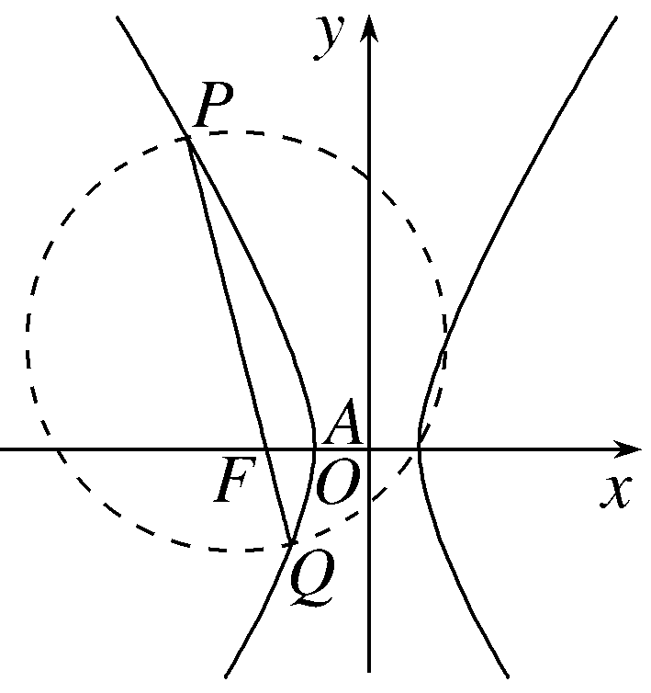
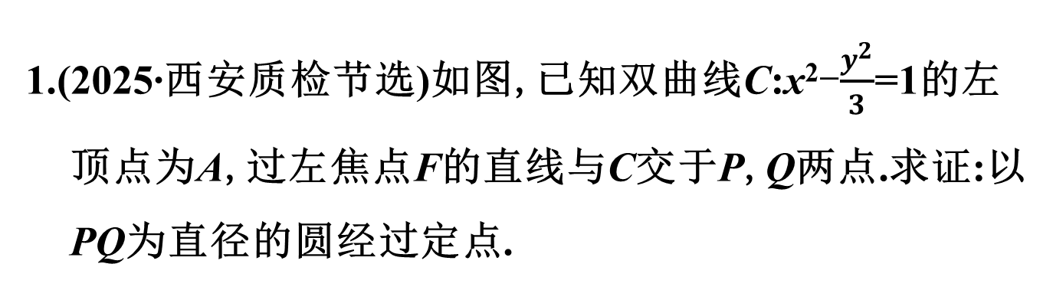
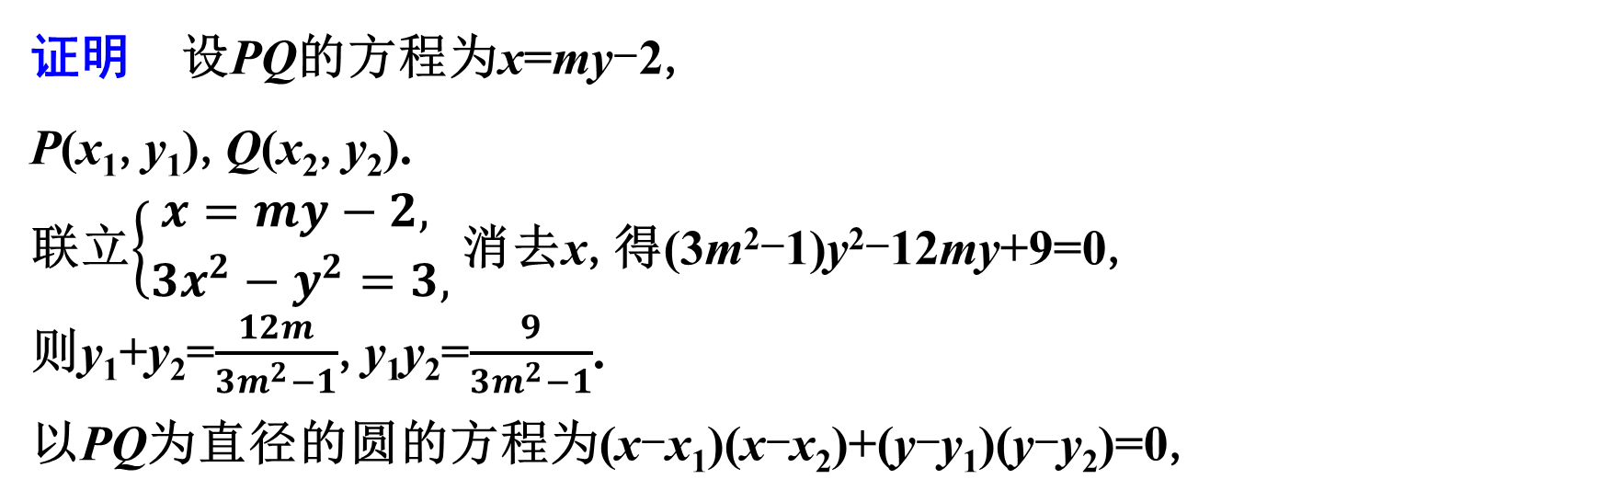
1.(2025·西安质检节选)如图,已知双曲线C:x²-$\frac{y^{2}}{3}$=1的左顶点为A,过左焦点F的直线与C交于P,Q两点.求证:以PQ为直径的圆经过定点.
证明 设PQ的方程为x=my-2,
P(x₁,y₁),Q(x₂,y₂).
联立$\left\{\begin{matrix}x=my−2, \\ 3x^{2}−y^{2}=3,\end{matrix} \right.$消去x,得(3m²-1)y²-12my+9=0,
则y₁+y₂=$\frac{12m}{3m^{2}−1}$,y₁y₂=$\frac{9}{3m^{2}−1}$.
以PQ为直径的圆的方程为(x-x₁)(x-x₂)+(y-y₁)(y-y₂)=0,

Slide 21

即x²-(x₁+x₂)x+x₁x₂+y²-(y₁+y₂)y+y₁y₂=0.
由对称性知以PQ为直径的圆必过x轴上的定点,
令y=0,可得x²-(x₁+x₂)x+x₁x₂+y₁y₂=0.
而x₁+x₂=m(y₁+y₂)-4=$\frac{12m^{2}}{3m^{2}−1}$-4=$\frac{4}{3m^{2}−1}$,
x₁x₂=(my₁-2)(my₂-2)=m²y₁y₂-2m(y₁+y₂)+4=$\frac{−3m^{2}−4}{3m^{2}−1}$,
所以x²-$\frac{4}{3m^{2}−1}$x+$\frac{−3m^{2}−4}{3m^{2}−1}$+$\frac{9}{3m^{2}−1}$=0,
即(3m²-1)x²-4x+5-3m²=0,即3(x²-1)m²-x²-4x+5=0.
令$\left\{\begin{matrix}x^{2}−1=0, \\ −x^{2}−4x+5=0,\end{matrix} \right.$得x=1,所以以PQ为直径的圆经过定点(1,0).

Slide 22

2.(2025·太原模拟)已知抛物线C:y²=2px(p>0)的焦点为F,过点D(2,1)且斜率为1的直线经过点F.
(1)求抛物线C的方程;
解 由题意知,过点D(2,1)且斜率为1的直线方程为y-1=x-2,
即y=x-1,令y=0,则x=1,
∴点F的坐标为(1,0),
∴$\frac{p}{2}$=1,∴p=2,∴抛物线C的方程为y²=4x.

Slide 23

(2)若A,B是抛物线C上两个动点,在x轴上是否存在定点M(异于坐标原点O),使得当直线AB经过点M时,满足OA⊥OB?若存在,求出点M的坐标;若不存在,请说明理由.
解 由(1)知,抛物线C:y²=4x,
假设存在定点M(m,0)(m≠0)满足题意,
设直线AB的方程为x=ty+m(t∈R),
A(x₁,y₁),B(x₂,y₂),由$\left\{\begin{matrix}x=ty+m, \\ y^{2}=4x, \end{matrix} \right.$得y²-4ty-4m=0,
且Δ=16(t²+m)>0,∴y₁+y₂=4t,y₁y₂=-4m.

Slide 24

∵OA⊥OB,∴$\vec{OA}$·$\vec{OB}$=0,
∴$\vec{OA}$·$\vec{OB}$=x₁x₂+y₁y₂=(ty₁+m)(ty₂+m)+y₁y₂=(t²+1)y₁y₂+tm(y₁+y₂)+m²
=-4m(t²+1)+4mt²+m²=m²-4m=0,
又m≠0,∴m=4.
当m=4时,点M的坐标为(4,0),
满足OA⊥OB,
∴存在定点M(4,0)满足题意.

Slide 25

3.(2025·杭州质检节选)已知A,B是椭圆E:$\frac{x^{2}}{4}$+y²=1的左、右顶点,点M(m,0)(m>0)与椭圆上的点的距离的最小值为1.
(1)求点M的坐标;
解 设P(x₀,y₀)是椭圆上一点,则$x_{0}^{2}$+4$y_{0}^{2}$=4.
连接PM,因为|PM|=$\sqrt{(m−x_{0})^{2}+y_{0}^{2}}$=$\sqrt{\frac{3}{4}{\left(x_{0}−\frac{4}{3}m\right)}^{2}−\frac{1}{3}m^{2}+1}$(-2≤x₀≤2).
①若0<m≤$\frac{3}{2}$,|PM|_{min}=$\sqrt{1−\frac{1}{3}m^{2}}$=1,解得m=0(舍去).
②若m>$\frac{3}{2}$,|PM|_{min}=$\sqrt{3−4m+m^{2}+1}$=1,解得m=1(舍去)或m=3.
所以点M的坐标为(3,0).

Slide 26

(2)过点M作直线l交椭圆E于C,D两点(与A,B不重合),连接AC,BD交于点G.证明:点G在定直线上.
证明 设直线l:x=ty+3,C(x₁,y₁),D(x₂,y₂).
由$\left\{\begin{matrix}x=ty+3, \\ \frac{x^{2}}{4}+y^{2}=1,\end{matrix} \right.$得(t²+4)y²+6ty+5=0.
由Δ=16t²-80>0,得t>$\sqrt{5}$或t<-$\sqrt{5}$.
所以y₁+y₂=-$\frac{6t}{t^{2}+4}$,y₁y₂=$\frac{5}{t^{2}+4}$,
所以y₁+y₂=-$\frac{6}{5}$ty₁y₂,①
易知直线AC的方程为y=$\frac{y_{1}}{x_{1}+2}$(x+2),②

Slide 27

直线BD的方程为y=$\frac{y_{2}}{x_{2}−2}$(x-2),③
联立②③,消去y,
得$\frac{x+2}{x−2}$=$\frac{(x_{1}+2)y_{2}}{(x_{2}−2)y_{1}}$=$\frac{(ty_{1}+5)y_{2}}{(ty_{2}+1)y_{1}}$
=$\frac{ty_{1}y_{2}+5y_{2}}{ty_{1}y_{2}+y_{1}}$,④
联立①④,消去ty₁y₂,则$\frac{x+2}{x−2}$=$\frac{−\frac{5}{6}(y_{1}+y_{2})+5y_{2}}{−\frac{5}{6}(y_{1}+y_{2})+y_{1}}$=-5.
解得x=$\frac{4}{3}$,即点G在直线x=$\frac{4}{3}$上.

Slide 28

4.(2022·全国乙卷)已知椭圆E的中心为坐标原点,对称轴为x轴、y轴,且过
A(0,-2),B$\left(\frac{3}{2},−1\right)$两点.
(1)求E的方程;
解 设椭圆E的方程为mx²+ny²=1(m>0,n>0且m≠n),
由椭圆E过A(0,-2),B$\left(\frac{3}{2},−1\right)$两点,
得$\left\{\begin{matrix}4n=1, \\ \frac{9}{4}m+n=1,\end{matrix} \right.解得\left\{\begin{matrix}m=\frac{1}{3}, \\ n=\frac{1}{4}, \end{matrix} \right.$
所以椭圆E的方程为$\frac{y^{2}}{4}$+$\frac{x^{2}}{3}$=1.

Slide 29

(2)设过点P(1,-2)的直线交E于M,N两点,过M且平行于x轴的直线与线段AB交于点T,点H满足$\vec{MT}$=$\vec{TH}$.证明:直线HN过定点.
证明 易得直线AB的方程为y=$\frac{2}{3}$x-2.
①若过点P(1,-2)的直线l的斜率不存在,则l:x=1,
易得M$\left(1,−\frac{2\sqrt{6}}{3}\right)$,N$\left(1,\frac{2\sqrt{6}}{3}\right)$,将y=-$\frac{2\sqrt{6}}{3}$代入y=$\frac{2}{3}$x-2,得T$\left(3−\sqrt{6},−\frac{2\sqrt{6}}{3}\right)$,
由$\vec{MT}$=$\vec{TH}$,得H$\left(5−2\sqrt{6},−\frac{2\sqrt{6}}{3}\right)$,∴k_{HN}=$\frac{\frac{4\sqrt{6}}{3}}{2\sqrt{6}−4}$=2+$\frac{2\sqrt{6}}{3}$,
故直线HN的方程为y=$\left(2+\frac{2\sqrt{6}}{3}\right)$x-2,
直线HN过点(0,-2).

Slide 30
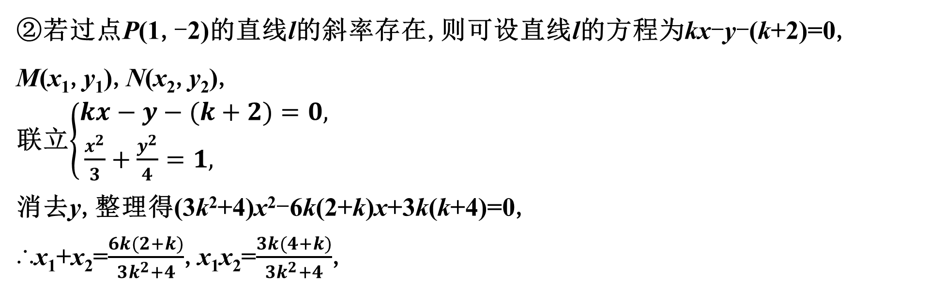
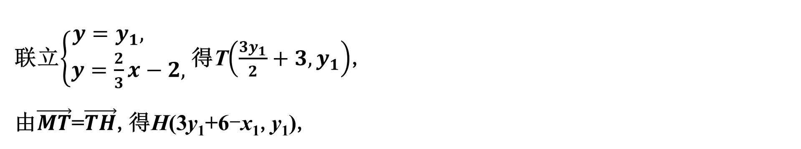
②若过点P(1,-2)的直线l的斜率存在,则可设直线l的方程为kx-y-(k+2)=0,
M(x₁,y₁),N(x₂,y₂),
联立$\left\{\begin{matrix}kx−y−(k+2)=0, \\ \frac{x^{2}}{3}+\frac{y^{2}}{4}=1, \end{matrix} \right.$
消去y,整理得(3k²+4)x²-6k(2+k)x+3k(k+4)=0,
∴x₁+x₂=$\frac{6k(2+k)}{3k^{2}+4}$,x₁x₂=$\frac{3k(4+k)}{3k^{2}+4}$,
联立$\left\{\begin{matrix}y=y_{1}, \\ y=\frac{2}{3}x−2,\end{matrix} \right.$得T$\left(\frac{3y_{1}}{2}+3,y_{1}\right)$,
由$\vec{MT}$=$\vec{TH}$,得H(3y₁+6-x₁,y₁),

Slide 31

易得直线HN的方程为y-y₂=$\frac{y_{1}−y_{2}}{3y_{1}+6−x_{1}−x_{2}}$(x-x₂),
代入(0,-2),得2(x₁+x₂)-6(y₁+y₂)+x₁y₂+x₂y₁-3y₁y₂-12=0,
易得y₁+y₂=k(x₁+x₂)-2k-4=$\frac{−8k−16}{3k^{2}+4}$,
y₁y₂=k²x₁x₂-k(2+k)(x₁+x₂)+(k+2)²=$\frac{−8k^{2}+16k+16}{3k^{2}+4}$,
x₁y₂+x₂y₁=2kx₁x₂-(k+2)(x₁+x₂)=$\frac{−24k}{3k^{2}+4}$,
∴24k+12k²+96+48k-24k-48-48k+24k²-36k²-48=0,∴HN过定点(0,-2).
综上,HN过定点(0,-2).

